Slide 1


1
Unit 1

Slide 2
My Friends
أصدقائي

Slide 3
Rhythms and Sounds
الايقاعات والأصوات

Slide 4
Materials :
Classroom poster

Slide 5
Strategy :
The Blob Game
Each student finds a partner. They join arms and chant the Hello Chant. When they are done, they tag another group . This activity can also be done for the Good-bye Chant.

Slide 6

Review the previous lesson
مراجعة سريعة للدرس السابق

Slide 7
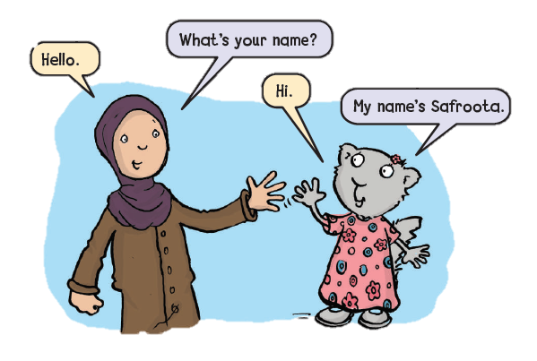

Slide 8
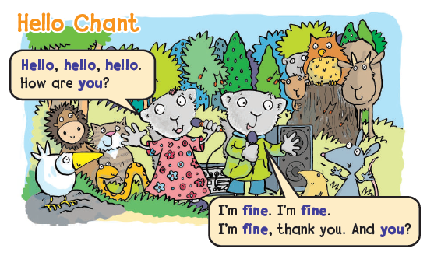

1
Listen and chant
استمع ثم ردد الأنشودة

Slide 9

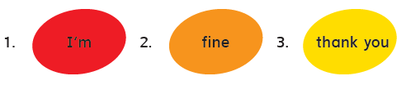

نستطيع أن نختصر كلمة " أنا "
بالطريقة التالية
2
Listen and pronounce
استمع ثم انطق بشكل صحيح

Slide 10
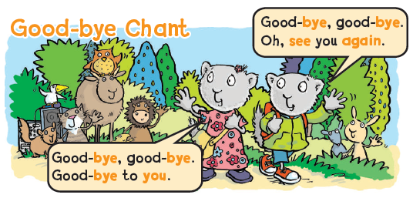
3
Listen and chant
استمع ثم ردد الأنشودة

Slide 11

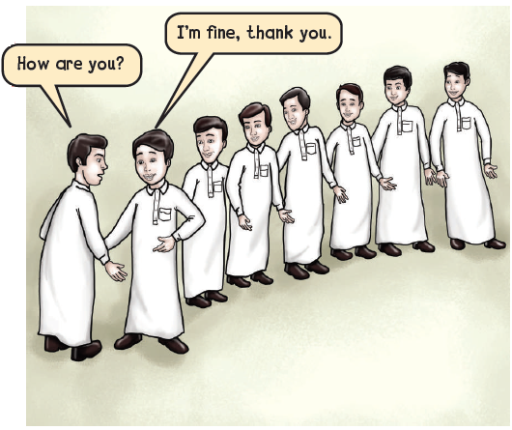
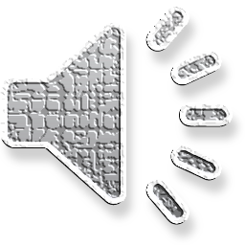
وقت المرح
4
Greeting Relay التحية بالتسلسل
Pass the greeting down the line. قم بتحية زملائك بالطابور

Slide 12
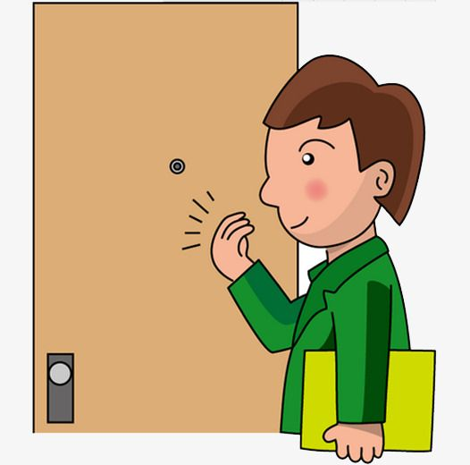
Make some students go outside the class then tell them to knock on the door and say “ How are you ? ” when they enter
اختر مجموعة من الطلاب ثم اجعلهم يخرجون من الفصل ثم اطلب منهم أن يطرقوا الباب ويقولون " كيف الحال ؟ " عند دخولهم

Slide 13

Goal Check
التحقق من الهدف

Slide 14
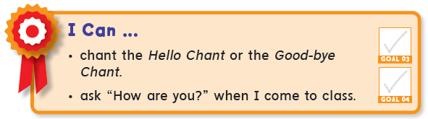
الهدف :
أن يردد الطالب أنشودة التحية أو الوداع
أن يسأل الطالب " كيف الحال ؟ " عند دخوله للصف

Slide 15
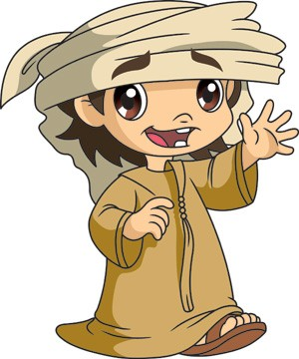
Have a nice day
See you next class

